Slide 1
İŞARETÇİLER (Pointers)-I

Slide 2
Pointer Nedir?
Normal değişkeler tanımlandıkları türe göre bir değeri saklarlar. Bu değerlere değişkenin ismi ile ulaşılabilmektedir.
İşaretçiler ise değerin saklandığı bellek adresini tutmaktadırlar. Değişkenin adresini kullanarak ta değere ulaşılabilmektedir.
Uygulamalarda işaretçi kullanılması bazen kaçınılmazdır. Özellikle string işlemlerde ve dinamik bellek kullanımı gerektiren durumlarda.
Pointerlar, bir değişkendir.
Diğer değişkenlerden farkı, içerisinde başka bir değişkenin adresini saklıyor olmasıdır.
Özet olarak pointerlar, bir değişkenin adresini saklayan değişkenlerdir ve gerektiğinde ilgili adrese erişim imkanı sunarlar.

Slide 3
Pointer Nedir?
Pointer işletim sistemi ve bilgisayar mimarisine göre değişik büyüklükte olabilir, unutulmaması gereken veri tipine göre boyutunun değişmediği yani int, char, double veya sizin tanımlanan veri tiplerinin göstericisi(pointer) için aynı miktarda bellek alanı tahsis edilir. Bu da pointerın bir başka artısı aslında verinin tipi önemsiz, size her türlü veriyi gösterme imkanı sağlıyor generic yani. Pointer tipinin sadece derleme zamanında bilindiğini de unutmayalım.
Peki kaç byte bu pointer, işletim sisteminize bakmalısınız kaç bit olduğu kısmı önemli mevcut sistemler 32 veya 64 bit olabiliyor ama siz microprocessor ile ilgileniyorsanız 16 hatta 8 bile olabilir.

Slide 4
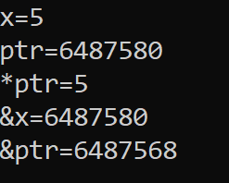
Pointer Tanımlama ve İlk Değer Atama
Bir değişkenin tanımlanmasında önüne “*” işareti konulur ise bu onun bir işaretçi olduğunu gösterir.
tip *değişken_adı;
int main()
{
int x=5;
int *ptr=&x;
printf("x=%d\n",x);
printf("ptr=%d\n",ptr);
printf("*ptr=%d\n",*ptr);
printf("&x=%d\n",&x);
printf("&ptr=%d\n",&ptr);
}

Slide 5
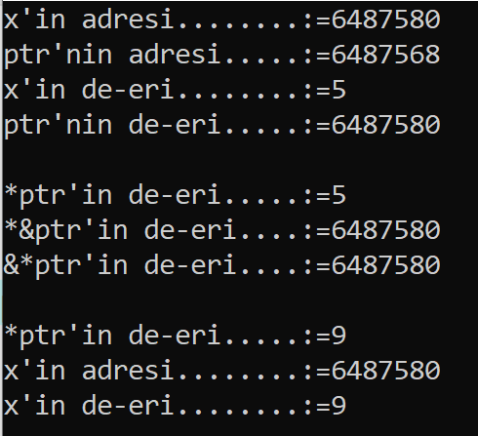
int main()
{
int x;
x=5;
int *ptr;
ptr=&x;
printf("x'in adresi........:=%d\n",&x);
printf("ptr'nin adresi.....:=%d\n",&ptr);
printf("x'in değeri........:=%d\n",x);
printf("ptr'nin değeri.....:=%d\n",ptr);
printf("*ptr'in değeri.....:=%d\n",*ptr);
printf("*&ptr'in değeri....:=%d\n",*&ptr);
printf("&*ptr'in değeri....:=%d\n",&*ptr);
*ptr=9;
printf("*ptr'in değeri.....:=%d\n",*ptr);
printf("x'in adresi........:=%d\n",&x);
printf("x'in değeri........:=%d\n",x);
getch();
}

Slide 6
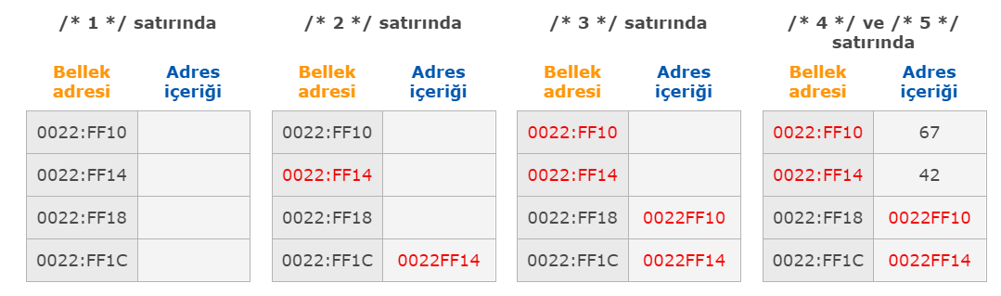
int main()
{
int *ip1, *ip2, id1, id2; /* 1 */
ip1 = &id1; /* 2 */
ip2 = &id2; /* 3 */
id1 = 42; /* 4 */
*ip2 = 67; /*Dolaylı değer atama*/ /* 5 */
}

Slide 7
Pointer Aritmetiği
İşaretçilerin gösterdiği bellek adresleri referans alınarak önceki veya sonraki adres alanlarına erişim ihtiyaçları olabilmektedir. Bu durumlarda işaretçiler üzerinde aritmetik işlemler kullanılabilmektedir. İşaretçilerde sadece toplama (+ , ++) ve çıkarma (-,--) operatörleri kullanılabilmektedir.
int *a;
float *b;
char *c;
işaretçileri için a++,b++,c++ işlemleri kullanıldığında belirtilen adres değerleri tipin boyutuna göre değişmektedir. a++ 4 byte artarak, b++ 8 byte artarak, c++ 1 byte aratarak değişmektedir. Genel kural
tip *p;
p++ ➔ p=p+sizeof(tip);
p=p+n; ➔ p=p+n*sizeof(tip);
Bir işaretçide bir dizinin başlangıç değeri var ve işaretçiye 4 eklemek dizinin 4. Elemanın adresini vermektedir.

Slide 8
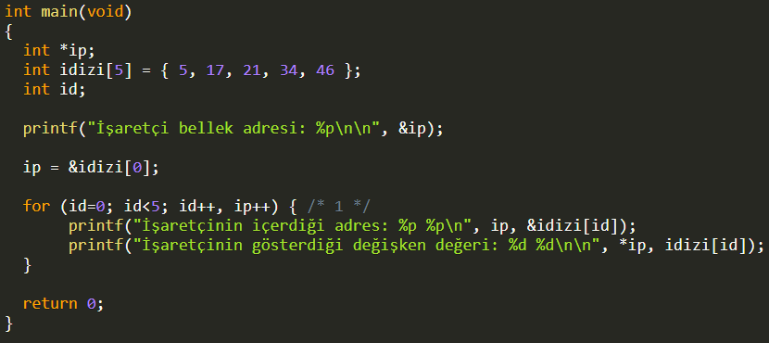
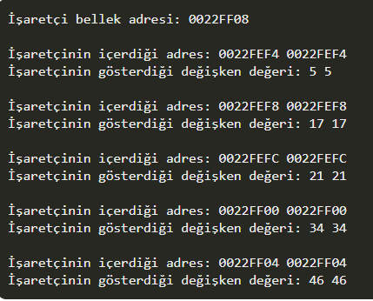
Pointer Aritmetiği ve Diziler

Slide 9
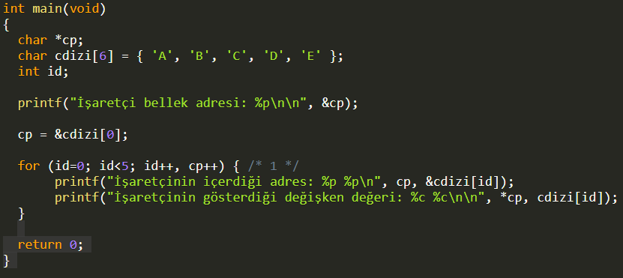
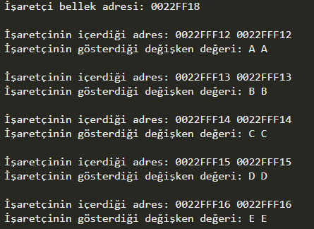
Pointer Aritmetiği ve Diziler

Slide 10
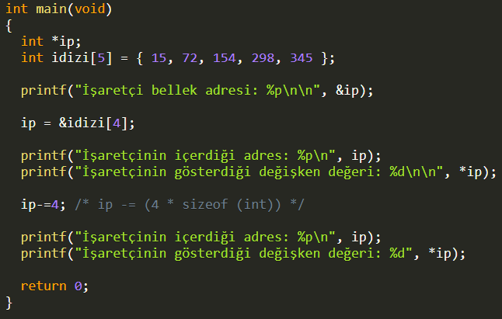
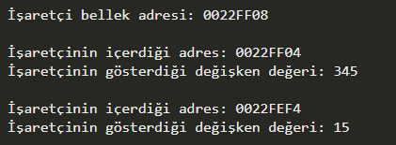
Pointer Aritmetiği ve Diziler

Slide 11
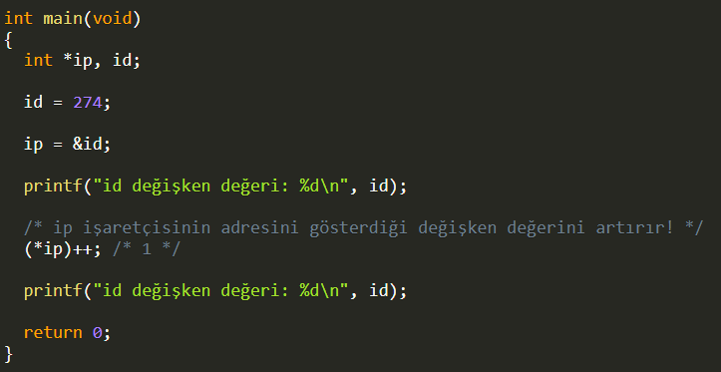

Pointer Aritmetiği ve Diziler

Slide 12
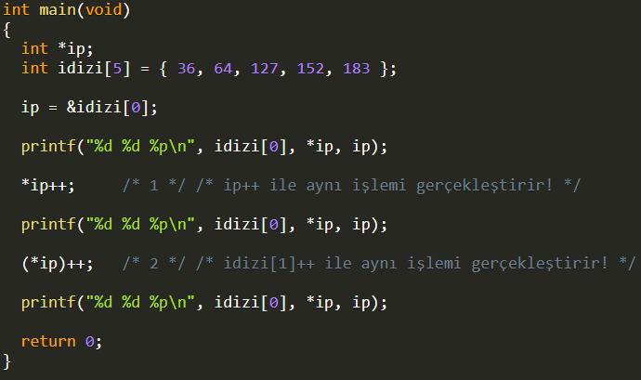

Pointer Aritmetiği ve Diziler

Slide 13
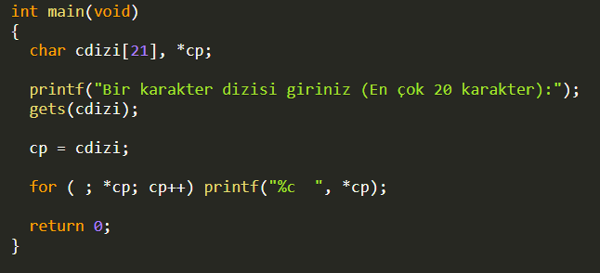
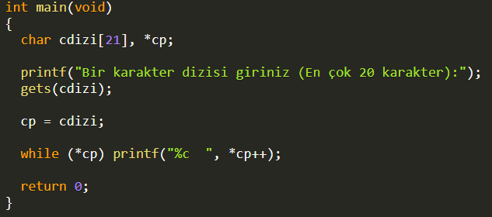
Pointer Aritmetiği ve Diziler

Slide 14
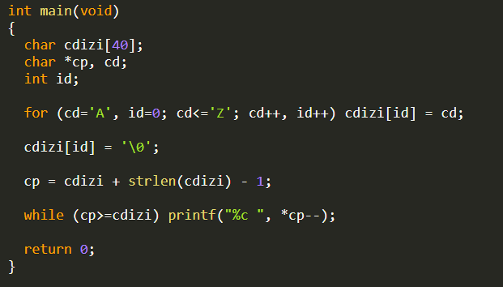
Pointer Aritmetiği ve Diziler

Slide 15
Kaynaklar
https://steemit.com/tr/@etasarim/pointersiaretiler1cprogramlamadili-3cg4nzbg0h
https://www.bilgigunlugum.net/prog/cprog/2c_isaretci
http://www.cagataycebi.com/programming/c_programming/c_programming_10.html
https://medium.com/@mrtztrk/lanet-olas%C4%B1-c-deki-lanet-olas%C4%B1-pointer-1321ed6c442a

